Slide 1
Lezioni sul ROS
A cura dell’ing Buttolo Marco (parte 8)

Slide 2
URDF
In questa slide e nelle prossime viene introdotto un concetto molto importante per le simulazioni robotiche. Il concetto di URDF. L’URDF è un acronimo (Unified Robot Description Format).
Tale formato di file consente di poter descrivere la geometria di un robot tramite dei semplici files stile XML (eXtensible Markup Language). Con tali file è anche possibile descrivere la geometria e le posizioni dei vari componenti che fanno parte del robot (quindi il robot visto come assieme di componenti).
Un file con stensione URDF è, di fatto, un file XML con i suoi tag particolari.
L’esempio seguente mostra un semplice file URDF:
<?xml version="1.0"?>
<robot name="myfirst">
<link name="base_link">
<visual>
<geometry>
<cylinder length="0.6" radius="0.2"/>
</geometry>
</visual>
</link>
</robot>

Slide 3
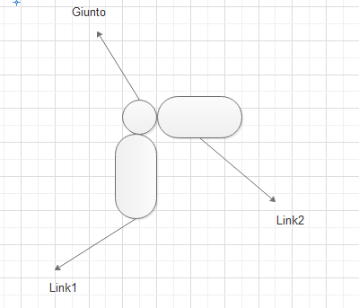
URDF
All’interno del ROS il modello di ciascun robot viene descritto tramite un file XML che viene detto file URDF. Questo formato di file descrive differenti caratteristiche di un robot:
Aspetto grafico -> ossia come si presenta un robot/cobot
Dinamica e cinematica
Modello relativo alle collisioni
Si consideri, per esempio il seguente link:

Slide 4
URDF
Un link è un corpo rigido caratterizzato da un nome e da alcune proprietà come per esempio:
L’inerzia
La gestione dei conflitti
Un robot (o anche un cobot (robot collaborativo)) è essenzialmente un braccio composto da tanti link legati tra loro da giunti. L’insieme dei giunti e dei link forma l’assieme denominato ROBOT.
Si consideri il seguente esempio di file URDF:
<link name="base_link">
<visual>
<geometry>
<cylinder length="0.6" radius="0.2"/>
</geometry>
</visual>
</link>
Il link si chiama «base_link» ed è un cilindro con raggio 0.2 e lunghezza 0.6. Questa è la geometria del link.

Slide 5
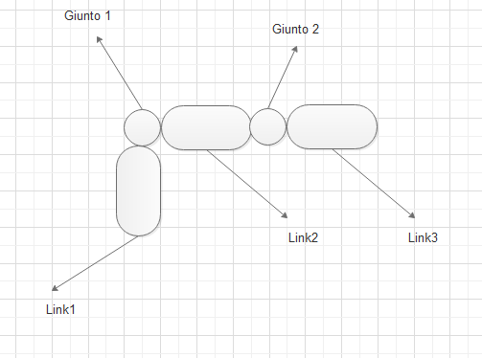
URDF
Oltre al link è presente anche un giunto. Il seguente esempio mostra il file URDF con la struttura del robot chiamato test_robot.
<robot name="test_robot">
<link name="link1" />
<link name="link2" />
<link name="link3" />
<joint name="joint1" type="continuous">
<parent link="link1"/>
<child link="link2"/>
</joint>
<joint name="joint2" type="continuous">
<parent link="link2"/>
<child link="link3"/>
</joint>
</robot>

Slide 6
URDF
La struttura del giunto mostra chiaramente il tag parent (il link padre), il tag child (il link figlio). Svariati sono i tipi di giunto che di seguito vengono illustrati:
Revolute -> con limiti di rotazione
Continuos -> senza limiti di rotazione
Prismatic -> giunto di traslazione
Fixed -> giunto fisso
Planare
Ogni componente del robot di fatto è un file URDF. Questi files vengono raggruppati in un unico file (una sorta di file container) chiamato «mio_robot.gazebo». Per esempio se il mio robot si chiamasse test_robot, allora tale file è:
test_robot.gazebo.

Slide 7
Contatti
Mail: mbuttolo@libero.it
Sito: www.marcobuttolo.com
Notes:
In modalità Presentazione seleziona le frecce per visitare i collegamenti.

